Slide 1
тема: «ЙИВЫТ»
Сколько прожил молодец-
столько в нём внутри колец.

Slide 2
«ЙИВЫТ» - «ДЕРЕВЬЯ»
Загадка: - зимой и летом одним цветом. «ХОВТ» - «ЕЛЬ»
К каким деревьям нашего края можно отнести данную загадку, кроме ёлки?
Я назову названия этих деревьев на мансийском языке, а вы попробуете отгадать с помощью загадок.
ТАРЫГ, УЛЬПА, НЮЛЫЙИВ.

Slide 3
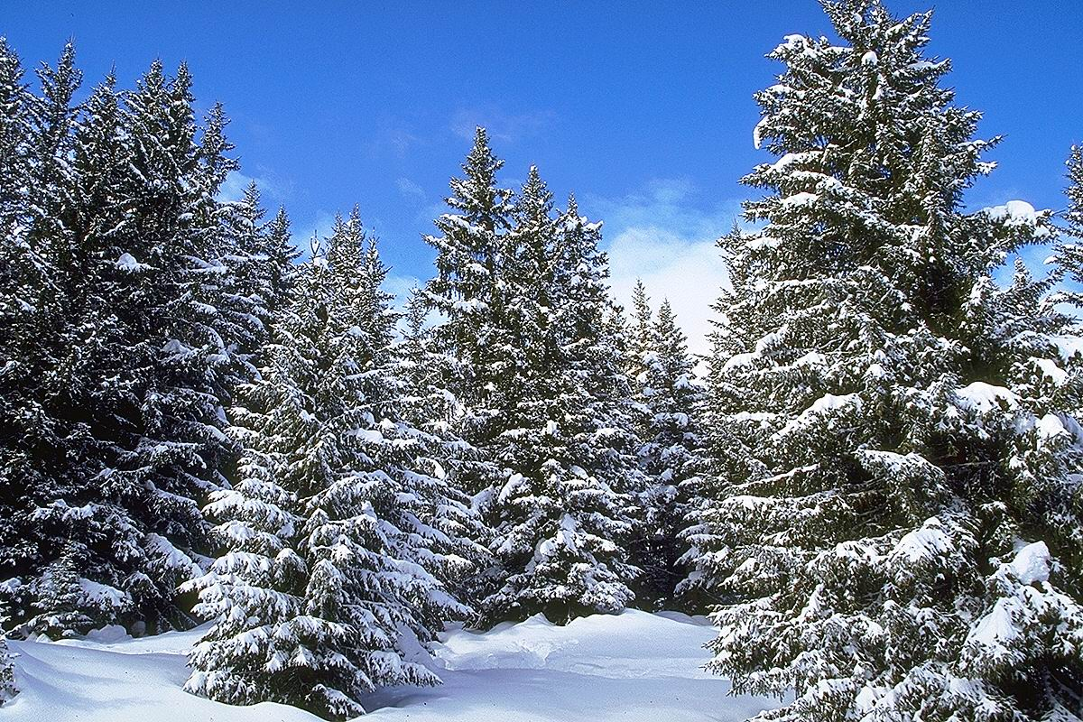
Хвойные леса — вечнозеленое царство

Slide 4
Хвойные деревья произрастают там, где лето короткое и прохладное, а зима длинная и суровая, с сильным снегопадом, который может продолжаться до 6 месяцев. Иглообразные листья имеют воскообразное наружное покрытие, которое предотвращает потерю воды в морозную погоду. Ветви, в свою очередь, мягкие и гибкие и обычно направлены вниз, так что снег без труда скатывается с них.

Slide 5
«ТАРЫГ»
У меня длинней иголки, чем у ёлки.
Очень прямо я росту в высоту.
Если я не на опушке – ветки только на макушке

Slide 6
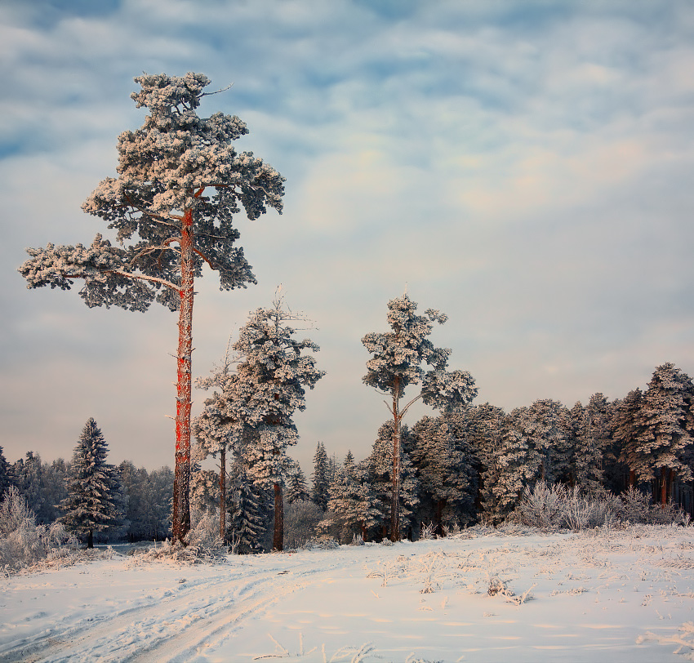
«ТАРЫГ» – «СОСНА»

Slide 7
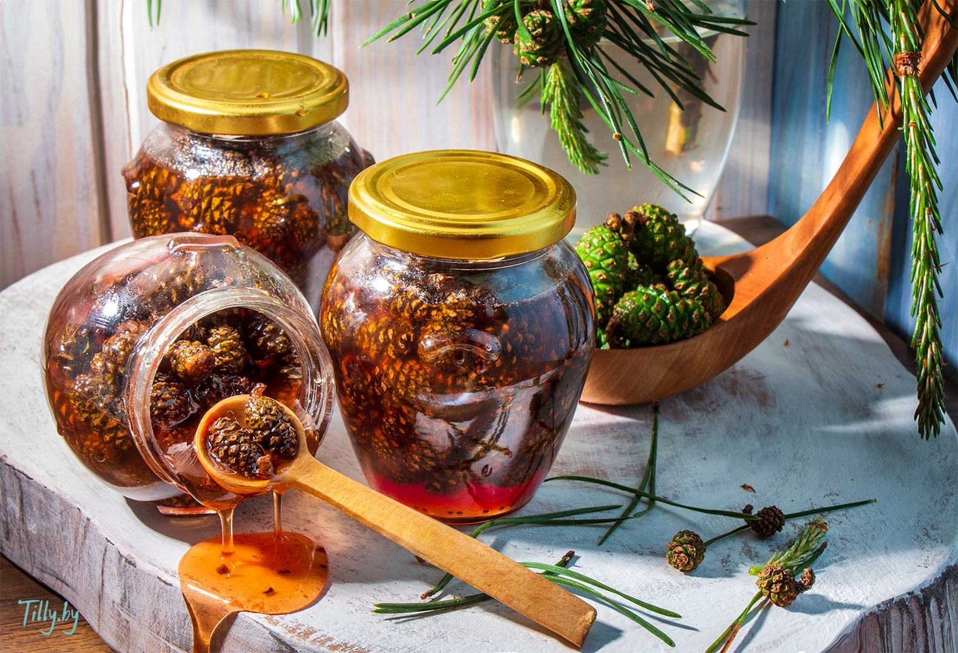
У этого дерева полезны хвоя, смола, пыльца и почки.

Slide 8
«Ульпа»
Он растет у нас в Сибири,
Самый лучший хвойник в мире.
Шишек урожай хороший,
Собирают в день погожий.
Как же он красив и щедр,
Великан известный …

Slide 9
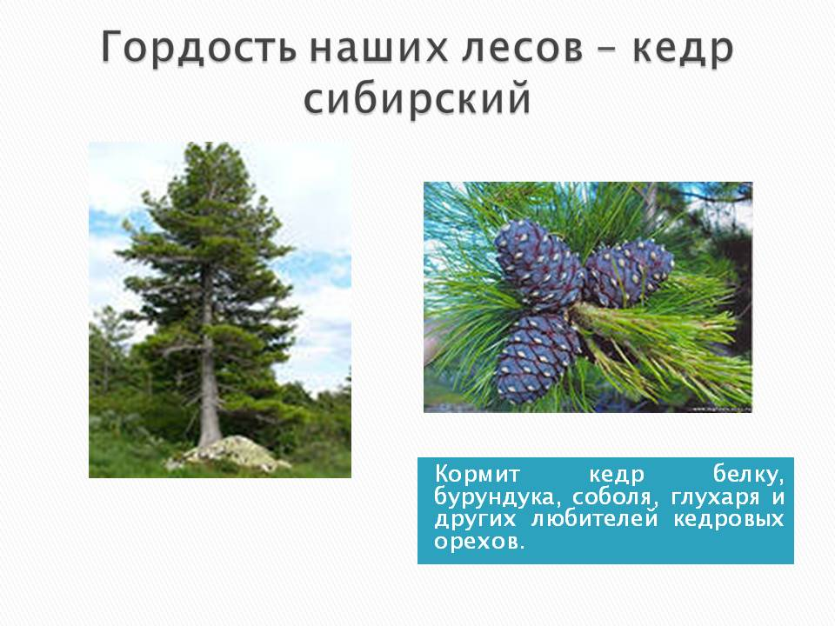

Slide 10
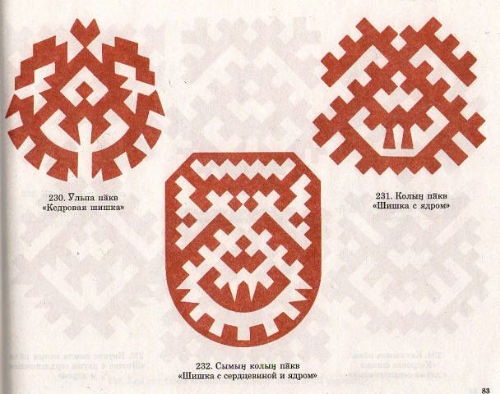
Орнамент «ШИШКА»
Символ семейного благополучия, плодородия

Slide 11
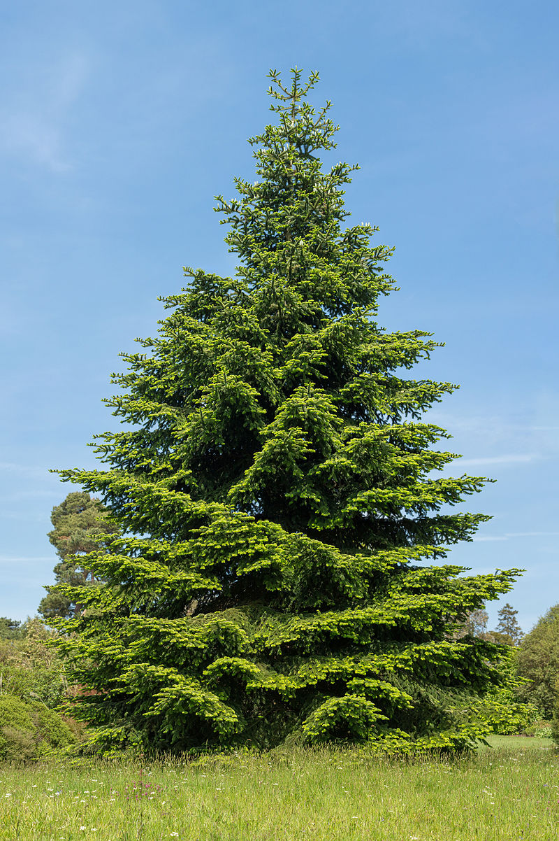
Пихтовое масло применяют для заживления ран, от радикулита, простудных воспалений.
Летучие фитонциды вокруг пихты улучшают воздух. Отвар из коры нормализует давление.

Slide 12
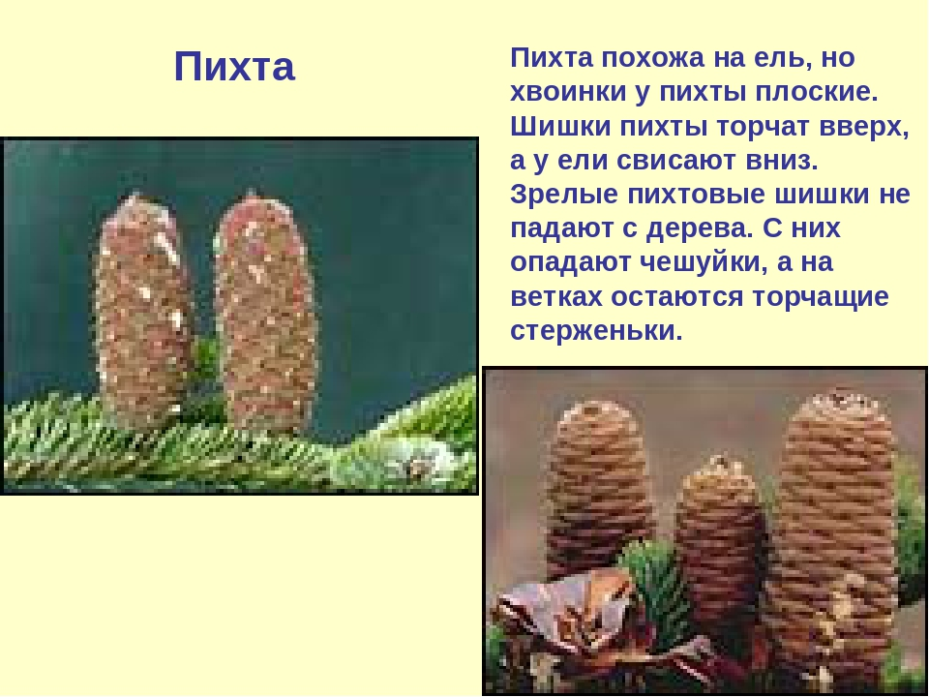

Slide 13
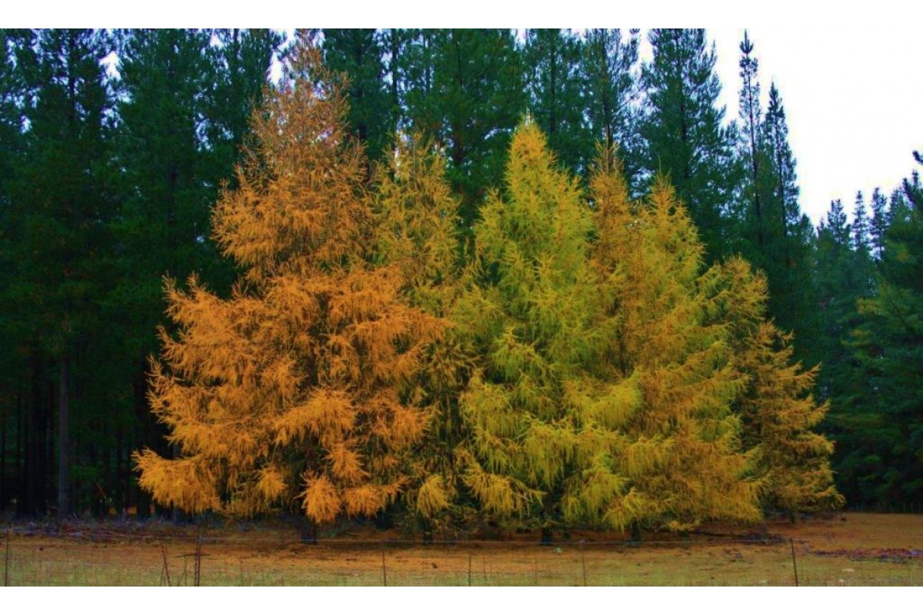
«Нанк» – еще одно хвойное дерево
В отличии от хвойных деревьев лиственница с наступлением холодов теряет все свои иголки, его ветвях остаются мелкие шишечки, придавая растению некий ореол загадочности.

Slide 14
Вечнозеленые леса состоят в основном из таких пород как ели, пихты, сосны и лиственницы. Листья этих деревьев являются маленькими и похожими на иглы, либо на чешуйки, и большинство из них остаются зелеными круглый год (вечнозеленые). Все хвойные породы способны жить в холодной и кислой почве.

Slide 15
Обитатели хвойных лесов
Несомненно, важным звеном экосистемы хвойных лесов являются животные.
Птицы хвойных лесов включают дятлов, клестов, корольков, рябчиков, свиристелей, тетеревов, ястребов и сов. Среди млекопитающих распространены землеройки, полевки, белки, бурундуки, куницы, лоси, олени, рыси и волки.

Slide 16
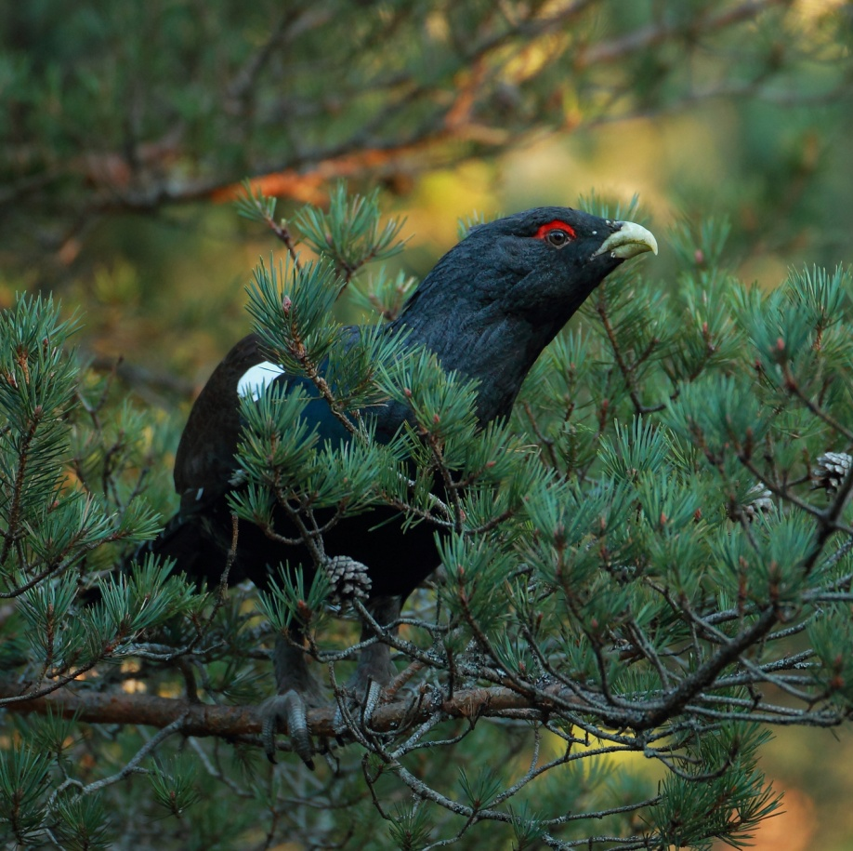
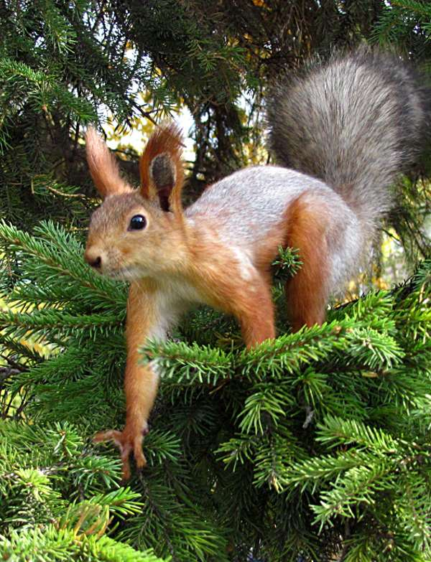
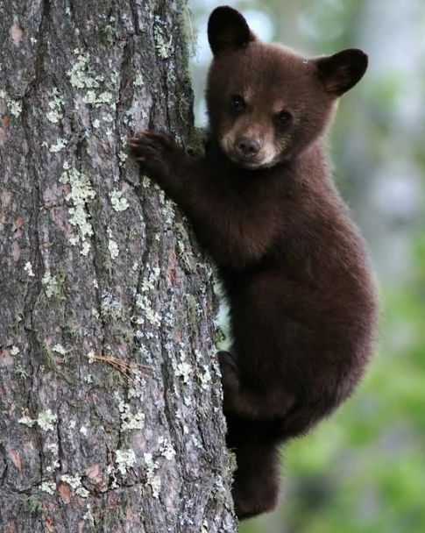
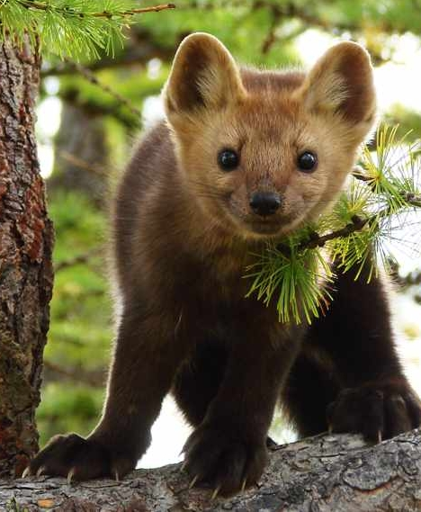
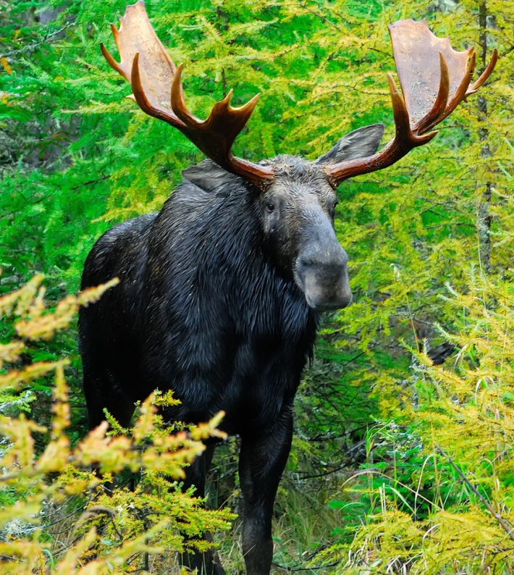

Slide 17
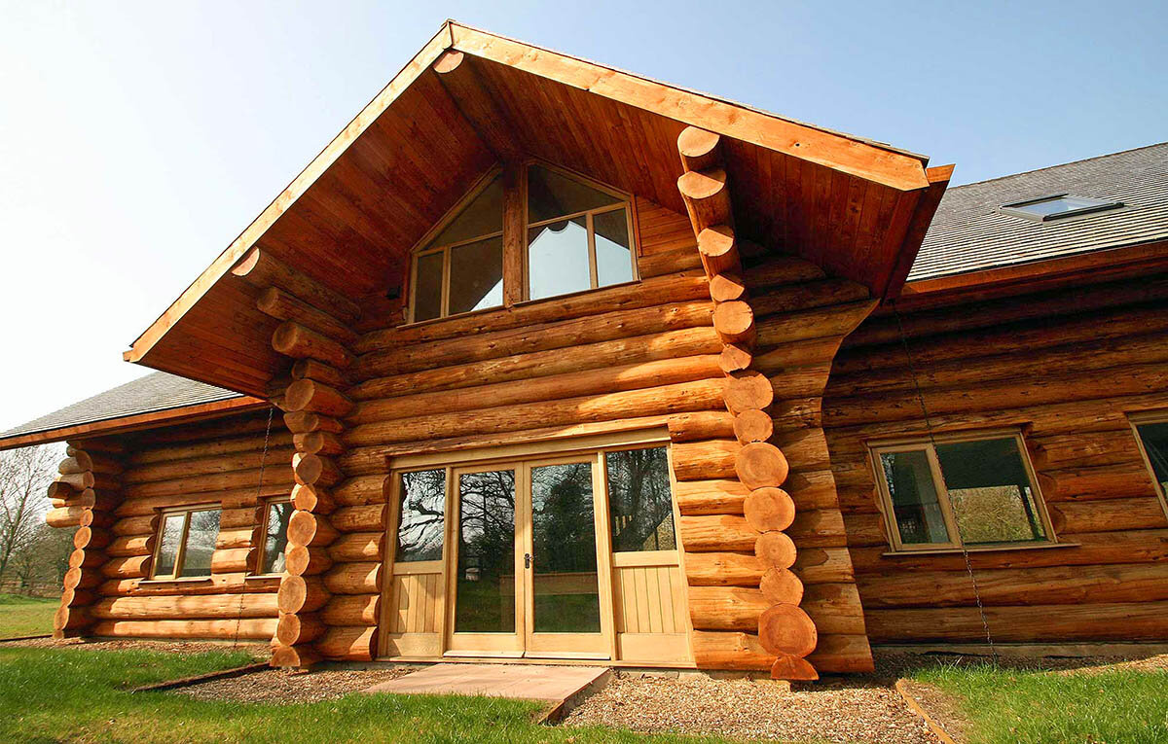
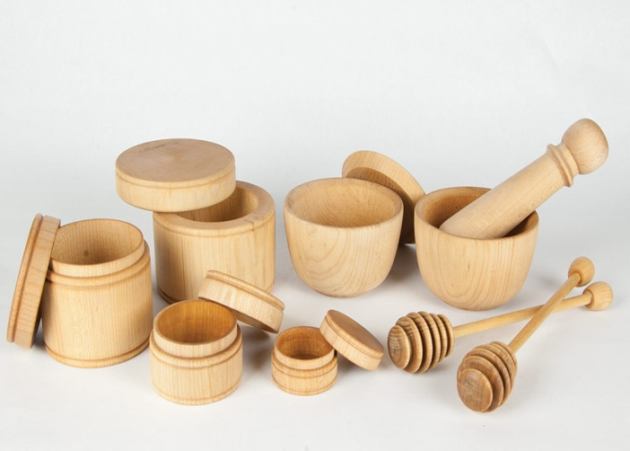
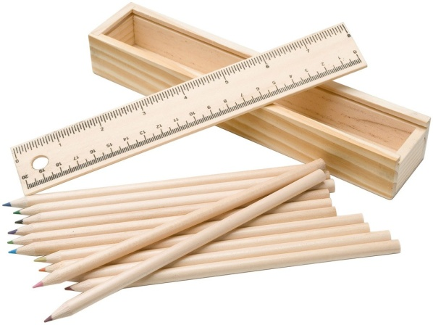
Значение хвойных лесов
Хвойные леса являются основным источником коммерческой древесины в мире. Их использование имеет много преимуществ:
Мягкая древесина имеет много различных применений — бумага, строительство и мебель и т. д.
Основная проблема хвойного леса – это вырубка деревьев.

Slide 18
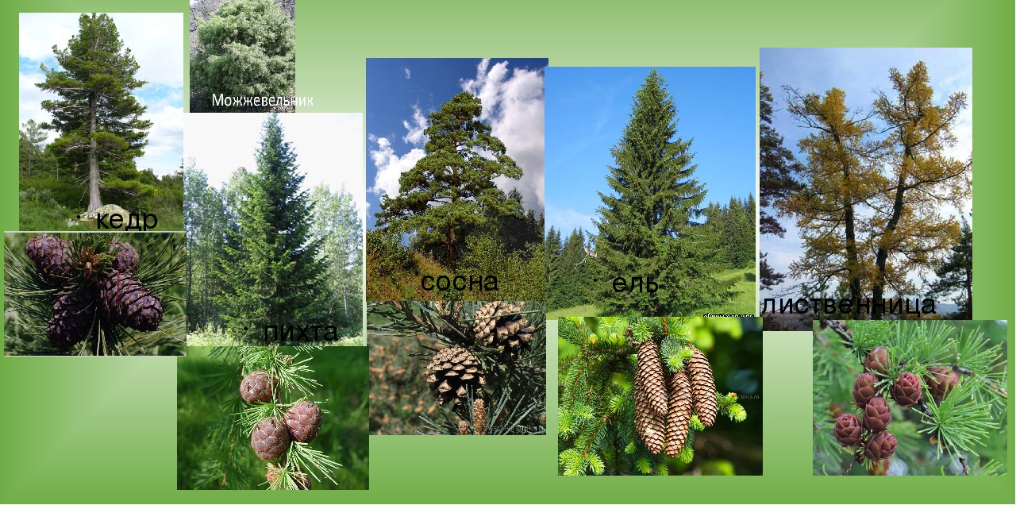
Хвойные леса красивые, вечнозеленые. Запах смолы и хвои, разнообразие шишек, великаны и совсем маленькие деревца очаровывают и восхищают. Не спешите, погуляйте и подышите, насладитесь величием хвойного леса.

Slide 19
Недаром говорят, что леса — это лёгкие планеты. Хвойные деревья поставляют в атмосферу круглый год кислород, чистят воздух от химических примесей.
Польза хвойного леса заставляет задуматься о сохранении ценных пород деревьев для потомков, чтобы будущие поколения могли дышать чистейшим воздухом, необходимым для организма.

